Slide 1
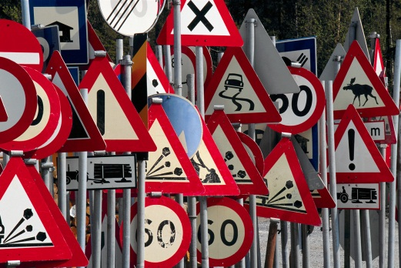
11.1 Dopravní značky, situace na křižovatce
Elektronická učebnice – II. stupeň Základní škola Děčín VI, Na Stráni 879/2 – příspěvková organizace Výchova ke zdraví
Autor: Mgr. Lukáš Lanč

Slide 2
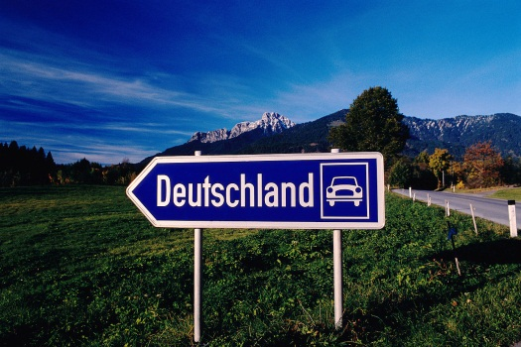
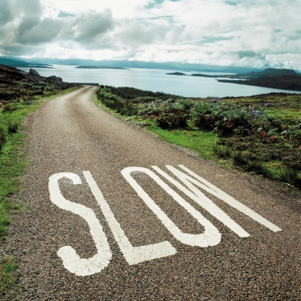
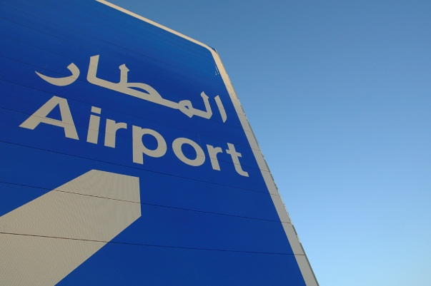
11.2 Co již víme?
Elektronická učebnice - II. stupeň Základní škola Děčín VI, Na Stráni 879/2 – příspěvková organizace Chemie
Elektronická učebnice – II. stupeň Základní škola Děčín VI, Na Stráni 879/2 – příspěvková organizace Výchova ke zdraví
Dopravní značení
značky, cedule
znamení, nápisy
určují kde, jak a kdy se může účastník silničního provozu (řidič, motocyklista, cyklista či chodec) pohybovat po vozovce
vedle nebo nad vozovkou
velká druhová rozmanitost
pro EU víceméně jednotný formát x mimo Evropu se mohou značky lišit (viz VKZ 11.6)
bílou odolnou barvou naneseny přímo na povrch vozovky
jedná se např. o:
dělící čáru mezi pruhy
šipky a směrovače
nápisy
grafické zobrazení značky (u škol apod.)
zajišťují bezpečnost účastníků silničního provozu x je však nutné pokyny dopravních značení dodržovat!

Slide 3
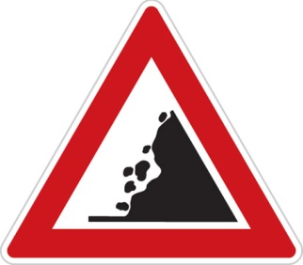
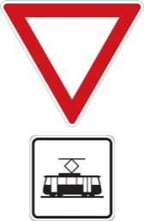
11.3 Jaké si řekneme nové termíny a názvy?
Elektronická učebnice - II. stupeň Základní škola Děčín VI, Na Stráni 879/2 – příspěvková organizace Chemie
Elektronická učebnice – II. stupeň Základní škola Děčín VI, Na Stráni 879/2 – příspěvková organizace Výchova ke zdraví
Dopravní značení I.
Výstražné dopravní značky
Dopravní značky upravující přednost
padající kamení
pozor kruhový objezd
hl. pozemní komunikace
konec hl. poz. komunikace
křižovatka s vedl. poz. kom.
zvěř
pozor přechod pro chodce
nerovnost vozovky
zúžená vozovka
stůj, dej přednost
dej přednost v jízdě
dej přednost tramvaji

Slide 4
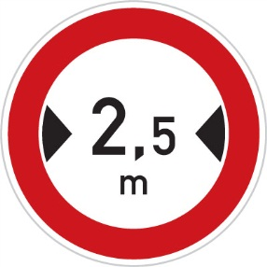
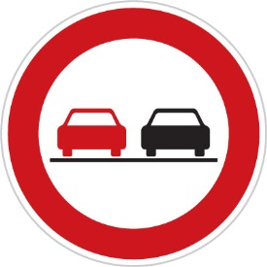
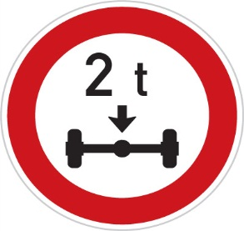
11.4 Co si řekneme nového?
Elektronická učebnice - II. stupeň Základní škola Děčín VI, Na Stráni 879/2 – příspěvková organizace Chemie
Elektronická učebnice – II. stupeň Základní škola Děčín VI, Na Stráni 879/2 – příspěvková organizace Výchova ke zdraví
Dopravní značení II.
Zákazové dopravní značky
Příkazové dopravní značky
zákaz vjezdu v obou směrech
zákaz vjezdu při větší šířce
zákaz předjíždění
kruhový objezd
přikázaný směr jízdy
stezka pro chodce
zákaz vjezdu
zákaz vjezdu při větší hmotn.
maximální povolená rychl.
stezka pro cyklisty
konec stezky pro cyklisty
zimní výbava

Slide 5
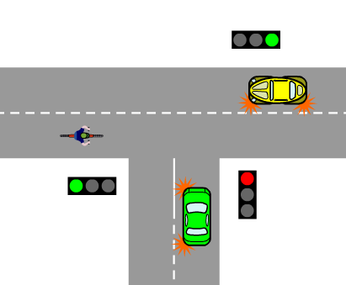
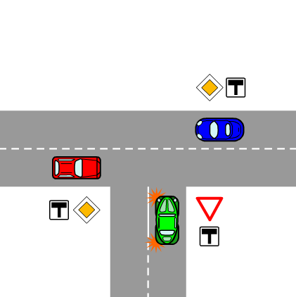
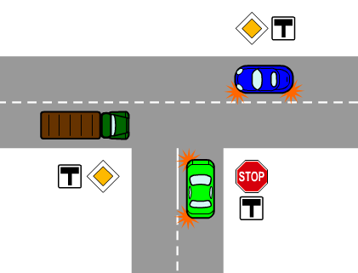
11.5 Procvičení a příklady
Elektronická učebnice - II. stupeň Základní škola Děčín VI, Na Stráni 879/2 – příspěvková organizace Chemie
Elektronická učebnice – II. stupeň Základní škola Děčín VI, Na Stráni 879/2 – příspěvková organizace Výchova ke zdraví
Rozhodni, v jakém pořadí pojedou dopravní prostředky přes křižovatku.
cyklista
žlutý
po změně přednosti zelený
modrý současně s červeným
zelený
nákladní auto
modrý
zelený

Slide 6
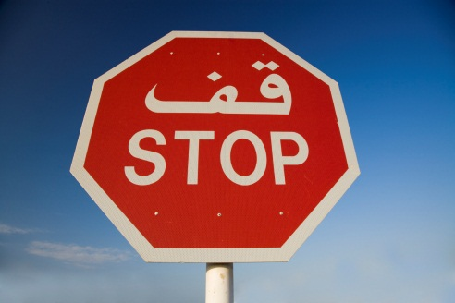
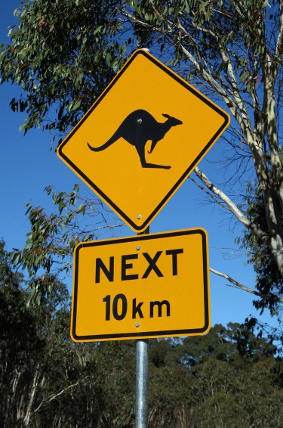
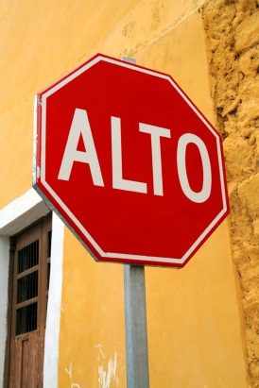
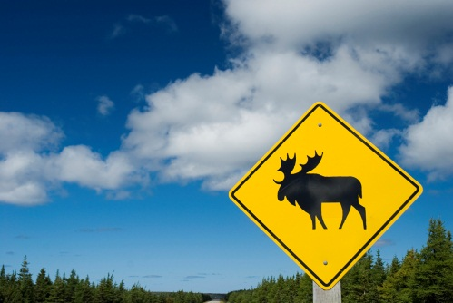
11.6 Něco navíc pro šikovné
Elektronická učebnice - II. stupeň Základní škola Děčín VI, Na Stráni 879/2 – příspěvková organizace Chemie
Elektronická učebnice – II. stupeň Základní škola Děčín VI, Na Stráni 879/2 – příspěvková organizace Výchova ke zdraví
Dopravní značení v zahraničí
Mimo EU se může podoba dopravního značení lišit.
V EU jednotné regule pro podobu dopravního značení.
Často však ne nějak výrazně.
Pokud ano, význam značek většinou odhadnutelný.
Při cestě do zahraničí musíme místní značení znát!!!

Slide 7
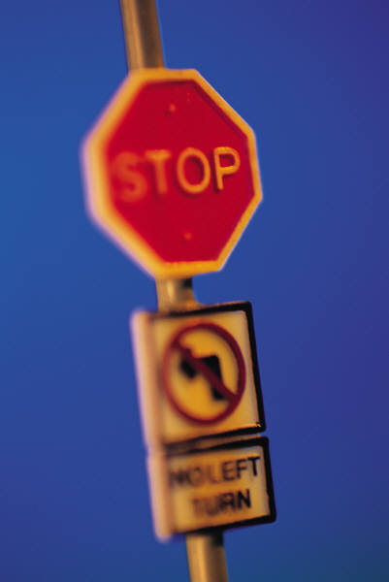
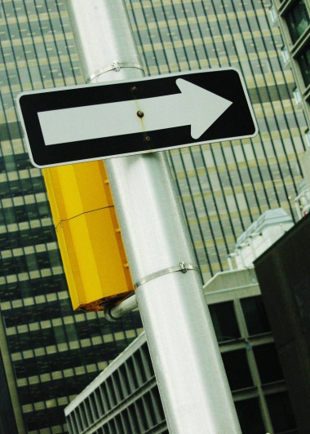
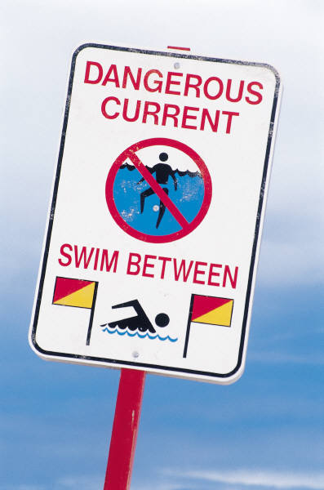
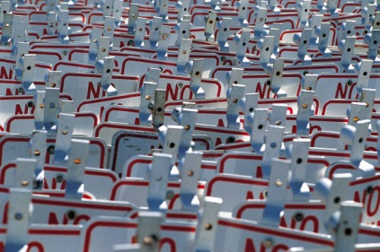
11.7 CLIL
Elektronická učebnice - II. stupeň Základní škola Děčín VI, Na Stráni 879/2 – příspěvková organizace Chemistry
Elektronická učebnice – II. stupeň Základní škola Děčín VI, Na Stráni 879/2 – příspěvková organizace Výchova ke zdraví
Most countries have simple signs easy to understand and remember
Traffic sign
Giving necessary information about road ahead
A lot of different kinds with specific meaning

Slide 8
11.8 Test znalostí
Elektronická učebnice - II. stupeň Základní škola Děčín VI, Na Stráni 879/2 – příspěvková organizace Chemie
Elektronická učebnice – II. stupeň Základní škola Děčín VI, Na Stráni 879/2 – příspěvková organizace Výchova ke zdraví
Dopravní značení platí pro…? a/ řidiče motorových vozidel b/ řidiče a chodce c/ řidiče a cyklisty d/ všechny, kteří se pohybují po vozovce | 3. Čtvercová žlutá značka v bílém rámu označuje…? a/ hlavní pozemní komunikaci b/ křižovatku s hlavní komunikací c/ vedlejší pozemní komunikaci d/ křižovatku s vedlejší komunikací
2. Modrá kruhová značka s přeškrtnutým kolem označuje…? a/ zákaz vjezdu na kole b/ konec stezky pro cyklisty c/ zákaz tlačení kola d/ konec pozemní komunikace | Pokud se na křižovatce střetnou vozidla se „stejnou předností“…? a/ musí se dohodnout, kdo pojede první b/ první jede větší auto c/ uplatňuje se pravidlo pravé ruky d/ první jede menší auto
Správné odpovědi:
d
b
a
c
Test na známku

Slide 9
Elektronická učebnice – II. stupeň Základní škola Děčín VI, Na Stráni 879/2 – příspěvková organizace Výchova ke zdraví
11.9 Použité zdroje, citace
Obrázky z databáze klipart
http://www.zakruta.cz/dopravni-znaceni/ (slide č. 3, slide č. 4), poslední přístup 28. 2. 2013
http://www.zakruta.cz/autoskola-test-krizovatek/ (slide č. 5), poslední přístup 28. 2. 2013

Slide 10
Elektronická učebnice – II. stupeň Základní škola Děčín VI, Na Stráni 879/2 – příspěvková organizace Výchova ke zdraví
11.10 Anotace
Autor | Mgr. Lukáš Lanč
Období | 01 – 06/2013
Ročník | 6. ročník
Klíčová slova | Dopravní výchova, dopravní značení, pohyb na vozovce, pozemní komunikace, doprava, bezpečnost, řízení.
Anotace | Prezentace vysvětluje princip a význam dopravního značení a přibližuje několik vybraných příkladů značení.

